Slide 1
10.05 일일 보고서

Slide 2
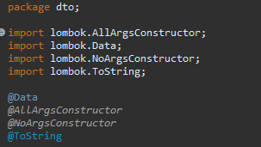


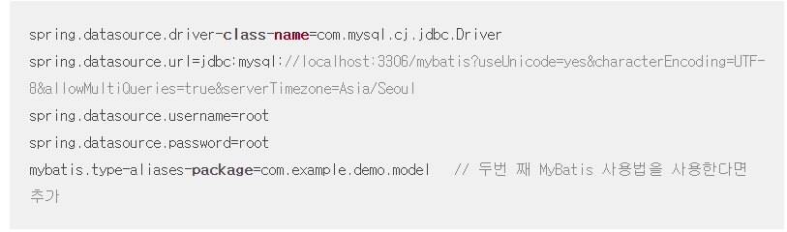
데이터 베이스 의존성 추가// runtime scope 추가
DTO 패키지를 위한 import 및 package 추가
MyBatis 사용을 위한 의존성 추가
나는 여기서 첫번째 방식으로 진행할 예정이기 때문에 mybatis.type=aliases-package는 입력하지 않는다.
Properties에 추가.
여기서 spring.datasource.username 및 password는 데이터베이스에 적용된 유저 명과 암호이다.

Slide 3
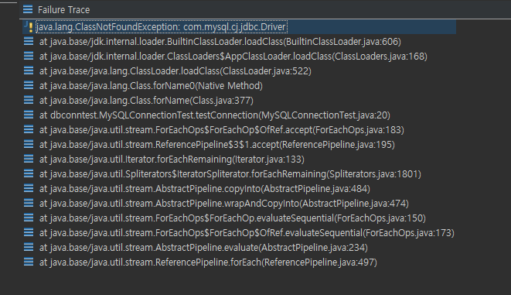
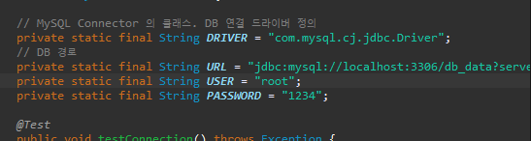
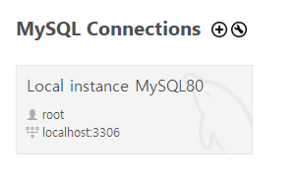
Junit을 통하여 DB접속 여부를 확인하면 현재 이러한 에러페이지가 발생함.
https://velog.io/@kmdngmn/Error-Spring-boot-%EC%8B%A4%ED%96%89-%EC%98%A4%EB%A5%98
현재 에러에 대한 조사 중
에러원인: user가 기존에는 user로 적혀있었으나, 실제 유저명은 root인 관계로 접속이 안됬었음.

Slide 4
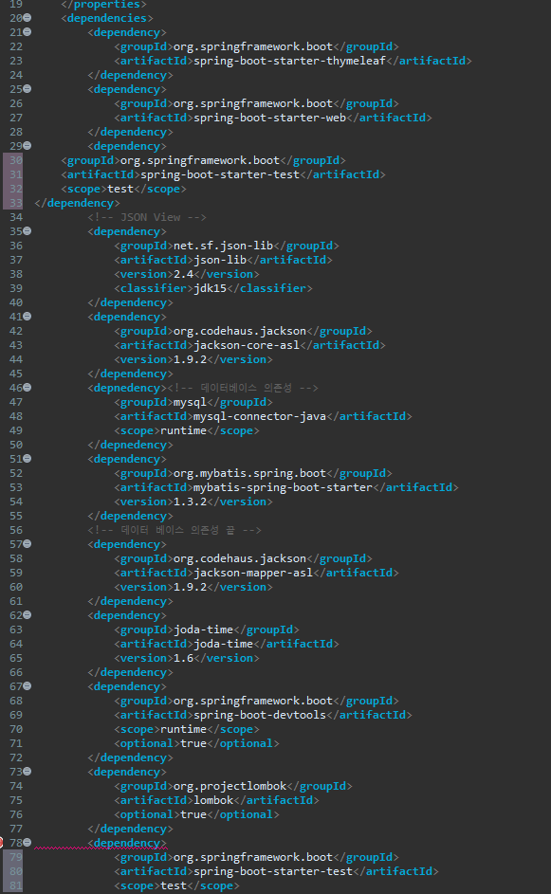
Spring-boot-starter-test가 2개라 안되는 것인가?
중복된 의존성을 삭제해도 동일하게 com.mysql.cj.jdbc.Driver를 찾기 못하는 문제가 발생
→아직 Mysql과 정상적으로 연결이 되지 않았음을 의미함.

Slide 5
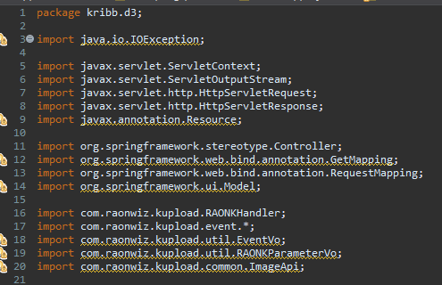
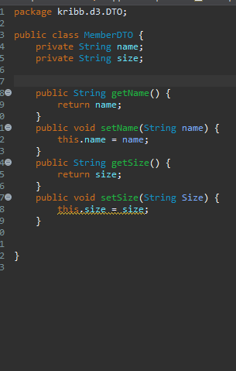
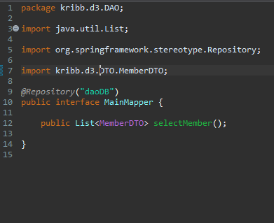
https://badstorage.tistory.com/11
해당 링크를 통해 처음부터 다시 연동 시작.
컨트롤러 설정
추가된 문구
javax.annotation.Resource
Org.springframework.ui.Model
데이터 호출 및 출력을 윈한 DTO및 DAO클래스 작성

Slide 6
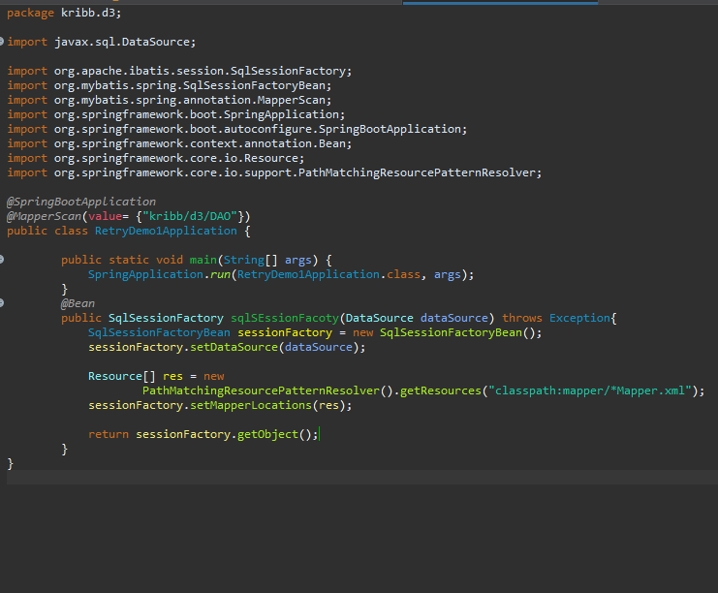
해당 코드의 경우 원하는 html이 아닌 이용하지 않을 jsp코드를 활용하여 이용하는 방식
→ html로 작동하는 방식을 찾아야함.
Application에서 @Bean을 등록
참고 링크
https://khj93.tistory.com/entry/MyBatis-MyBatis%EB%9E%80-%EA%B0%9C%EB%85%90-%EB%B0%8F-%ED%95%B5%EC%8B%AC-%EC%A0%95%EB%A6%AC

Slide 7
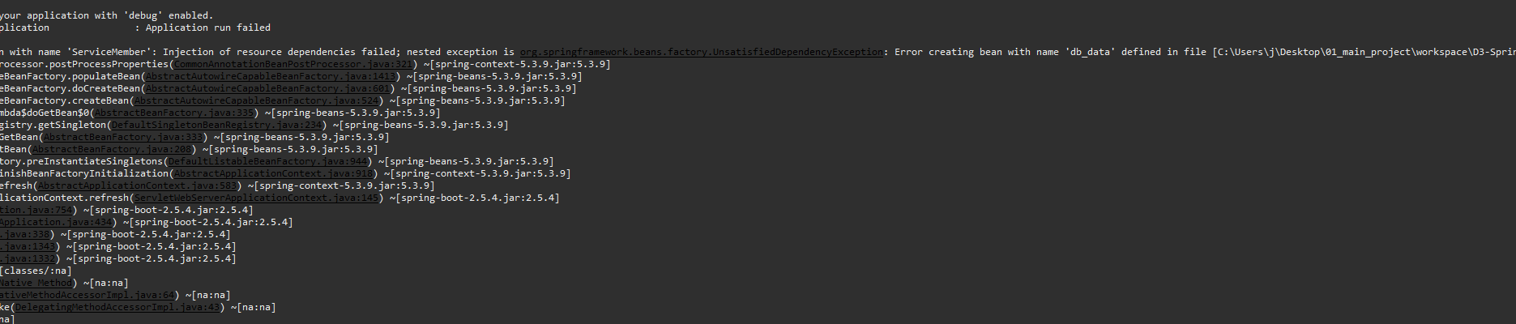
현재 에러코드가 발생하며 db_data 자체를 인지 못하는 문제가 발생중

Slide 8
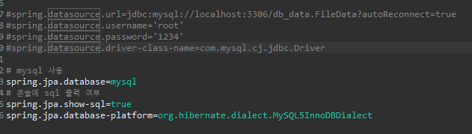
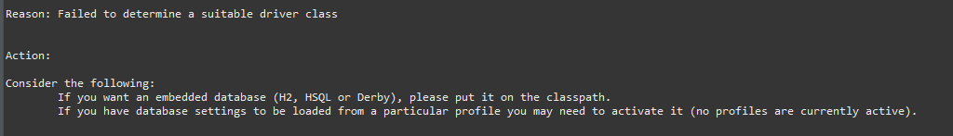
Db연동이 문제일경우 원래 뜨는게 정상이나 db연결이 필요하다고 안내문이 나옴.
해당 문제를 해결하기 위해 다시 db연결을 시키면 7p에 나온 에러가 동일하게 발생중

Slide 9
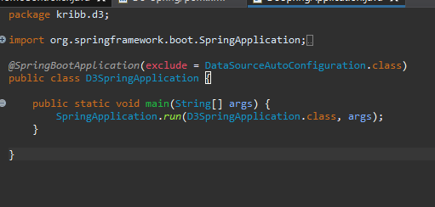
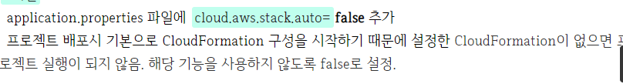

https://yunex.tistory.com/18
고로 이문제를 해결하기 위해서는 DB연결을 초기화 시키거나 해야함.
https://private.tistory.com/76#recentComments
현재 위의 링크를 기반으로 예외처리를 하여 localhost:8080/index에는 접속이 되도록 수정한 상태이나 이 경우 DB에 접속이 안되는 문제가 있음.
추가를 하였음에도 동일하게 에러가 발생함.

Slide 10
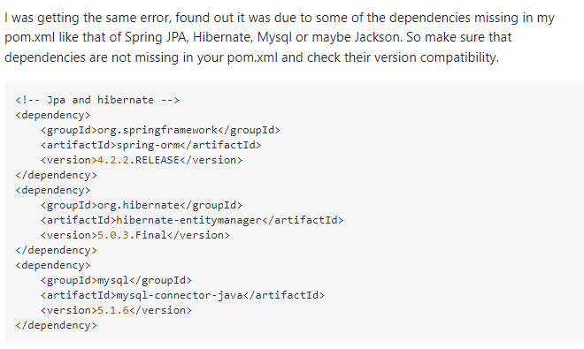
https://stackoverflow.com/questions/28042426/spring-boot-error-creating-bean-with-name-datasource-defined-in-class-path-r
https://nbds.kr/
해당 페이지에서 바이오데이터 찾기/신청에서 기능 체크(작동 안되는 부분 체크)
해당 문구 추가
error creating bean with name 'datasource' defined in class path resource 이라는 기존 에러코드에서 변경되었음.

Slide 11
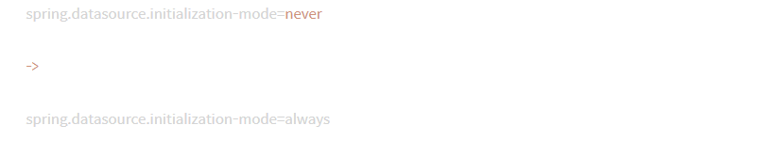
https://seungyooon.tistory.com/218
해당 문구 추가
에러명이 기존 datasource~~~에서 script~~~로 변경
반복적인 동일한 에러 발생으로 m2폴더 삭제후 재부팅하여 처음부터 다시 시작

